Slide 1
React基础使用

Slide 2
一.React基本概念
React 使用 JSX 来替代常规的 JavaScript。
JSX 执行更快，因为它在编译为 JavaScript 代码后进行了优化。
它是类型安全的，在编译过程中就能发现错误。
使用 JSX 编写模板更加简单快速。
简单例子：
ReactDOM.render(
<h1>Hello, world!</h1>,
document.getElementById(‘root') );

Slide 3
1.1 一个react简单例子(ES5)

Slide 4
1.2 JSX使用常见注意事项
表达式取值使用单花括号：
ReactDOM.render(
<div>
<h1>{1+1}</h1>
</div>
,
document.getElementById('example')
);

Slide 5
1.2 JSX使用常见注意事项
不能使用if else语句，需使用三元运算代替
ReactDOM.render(
<div>
<h1>{i == 1 ？ 'True!' : 'False'}</h1>
</div>
,
document.getElementById('example’)
);

Slide 6
1.2 JSX使用常见注意事项
使用内联样式时，需使用驼峰命名
var myStyle = {
fontSize: 100,
color: '#FF0000’
};
ReactDOM.render(
<h1 style = {myStyle}>菜鸟教程</h1>
, document.getElementById('example') );

Slide 7
1.3 React组件
自定义的 React 类名以大写字母开头
var HelloMessage = React.createClass({
render: function() {
return
<h1>Hello World！</h1>; }
});
ReactDOM.render(
<HelloMessage />
, document.getElementById('example') );
（见例子）

Slide 8
1.4 React组件属性(props)
向组件传递参数，使用this.props
var HelloMessage = React.createClass({
render: function() {
return
<h1>Hello {this.props.name}</h1>; }
});
ReactDOM.render(
<HelloMessage name="Runoob" />
, document.getElementById('example') );
（见例子2）

Slide 9
1.5 React组件状态(state)
React 把组件看成是一个状态机（State Machines）。通过与用户的交互，实现不同状态，然后渲染 UI，让用户界面和数据保持一致。
React 里，只需更新组件的 state，然后根据新的 state 重新渲染用户界面（不要操作 DOM）。
简单例子（注意：ES5版本下）
getInitialState: function() {
return {liked: false};
},
handleClick: function(event) {
this.setState({liked: !this.state.liked});
},
（见例子3）

Slide 10
1.6 React组件生命周期
componentWillMount 在渲染前调用,在客户端也在服务端。
componentDidMount : 在第一次渲染后调用，只在客户端。之后组件已经生成了对应的DOM结构，可以通过this.getDOMNode()来进行访问。 如果你想和其他JavaScript框架一起使用，可以在这个方法中调用setTimeout, setInterval或者发送AJAX请求等操作(防止异部操作阻塞UI)。
componentWillReceiveProps 在组件接收到一个新的 prop (更新后)时被调用。这个方法在初始化render时不会被调用。
shouldComponentUpdate 返回一个布尔值。在组件接收到新的props或者state时被调用。在初始化时或者使用forceUpdate时不被调用。 可以在你确认不需要更新组件时使用。
componentWillUpdate在组件接收到新的props或者state但还没有render时被调用。在初始化时不会被调用。
componentDidUpdate 在组件完成更新后立即调用。在初始化时不会被调用。
componentWillUnmount在组件从 DOM 中移除的时候立刻被调用

Slide 11
1.7 一个简单的表单输入验证例子(es5)
输入值作为状态，改变状态放入onChange中
验证提示作为状态
（见例5）

Slide 12
1.8 邮件工具单位情况表单
Es5模式下css引入方式，与后面的es6作为对比
三元运算在JSX中的运用
（见例6）

Slide 13
二，react+router+webpack+antd
一个简单的小型的项目框架

Slide 14
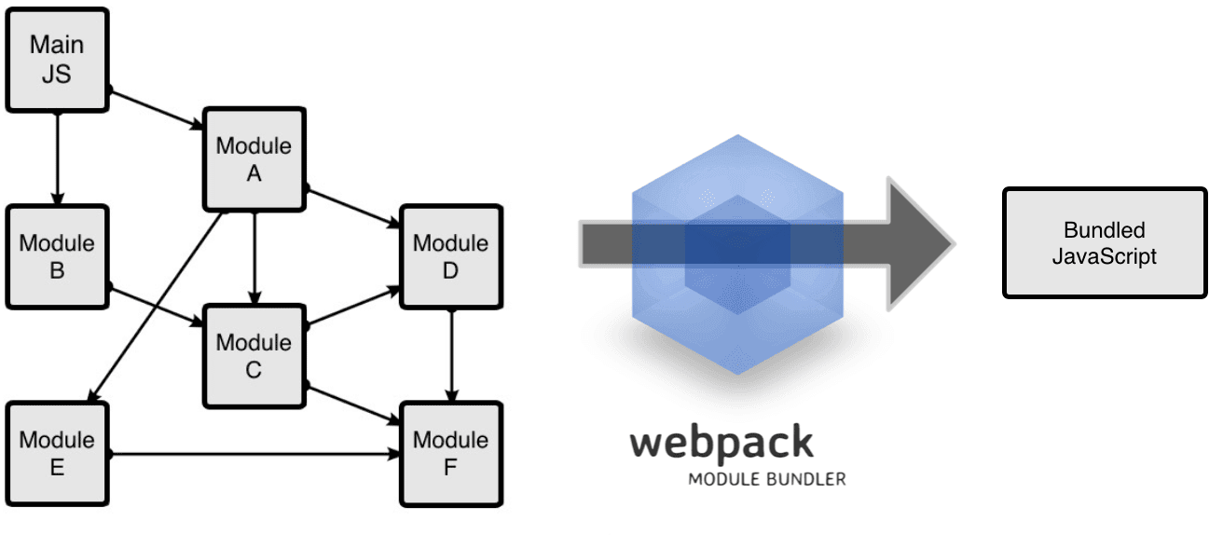
2.1 webpack基本使用方法
Es5模式下css引入方式，与后面的es6作为对比
三元运算在JSX中的运用
（见例6）

Slide 15
2.1 webpack基本使用方法
在webpack.config.js中配置：
devtool-生成source map
entry
output
devServer
module
loaders
plugins

Slide 16
2.2 react组件状态(es6)
1 引入模块
import ‘’ 或者 import 组件 from ‘’
2 导出模块
Export defaule module
3 state初始化
class module extends component {
constructor(props){
super(props);
this.state= {
};
4 方法使用
this.handleChange.bind(this)

Slide 17
2.3 bootstrap样式引入
Webpack引入css，若css引用额外文件（如.jpg和字体等），需要使用相应loader。

Slide 18
2.4 antd库使用
react-bootstrap项目处于开发活跃期，所有 API 都有可能变化。
antd库安装
npm install antd –save
antd组件使用-以时间选择器为例子
antd组件国际化
<LocaleProvider locale={zhCN}>
</LocaleProvider>

Slide 19
三，react+redux+router
一个react完整前端技术栈的例子项目

Slide 20
3.1 redux
Redux 是 JavaScript 状态容器，提供可预测化的状态管理。
使用场景：
用户的使用方式复杂
不同身份的用户有不同的使用方式（比如普通用户和管理员）
多个用户之间可以协作
与服务器大量交互，或者使用了WebSocket
View要从多个来源获取数据
某个组件的状态，需要共享
某个状态需要在任何地方都可以拿到
一个组件需要改变全局状态
一个组件需要改变另一个组件的状态

Slide 21
3.1 redux
核心理念：
Web 应用是一个状态机，视图与状态是一一对应的。
所有的状态，保存在一个对象里面。

Slide 22
3.2 redux基本用法
1.store生成：
使用createStore函数
import { createStroe} from ‘redux’;
const store =createStore(fn);
2 state快照
const state=store.getState();
3 action
state的变化导致view变化，用户接触不到state，只能接触到view。State的变化同样是由view导致。action时view发出state变化通知
const action = {
type: ‘ADD_TODO’,
payload: ‘Learn Redux’}

Slide 23
3.2 redux基本用法
3.dispatch()
view发出action的唯一方法
store.dispatch(addTodo(‘Learn Redux’)
4 Reducer
store 收到action后，必须给出一个新的state,view才能发送变化，计算新的state过程叫做reducer。
const reducer = function (state,action){
return new_state;
}
注意：reducer必须是纯函数
5 subscribe()
store.subscribe设置监听函数，state发生变化时自动执行
(见例子）

Slide 24
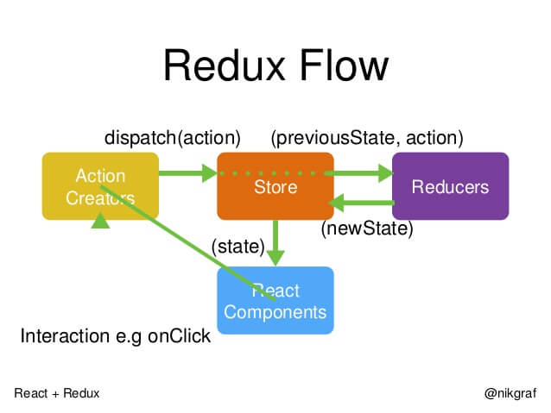
3.2 redux基本用法

Slide 25
3.3 react-redux 用法
React-Redux 将所有组件分成两大类：UI 组件（presentational component）和容器组件（container component）
UI组件 只负责UI呈现，不带有任何业务逻辑，没有状态，所有数据由参数提供，不使用任何redux的api
容器组件 负责管理数据和业务逻辑，不负责UI呈现，带有内部状态，使用Redux的API。
React-redux规定，所有UI组件由用户提供，容器组件由react-redux自动生成。
Connect()
import { connect } from ‘react-redux’
const VisibleTodoList = connect(
mapStateToProps,
mapDispatchToProps
)(TodoList)

Slide 26
3.3 react-redux 用法
<Provider>组件
connect 方法生成容器组件后，需要让容器组件拿到state对象，才能生成UI组件。使用react-redux提供的provider组件
import { Provider } from ‘react-redux’
import { createStore } from ‘redux’
import todoApp from ‘./reducers’
import App from ‘./ components/App’
let store=createStroe(todoApp);
render(
<Provider store={store}>
<App />
</Provider>
document.getElementById(‘root’))

Slide 27
3.4 介绍项目结构

Slide 28
四，待处理问题与后续计划

Slide 29
4.1 当前框架存在的问题
1，与jquery组件兼容问题
静态页面使用了不少jquery库的方法和基于jquery的第三方插件，需要试验找到适配于jsx的方式。
2，缺乏动态数据交互测试
框架不带nodejs后台，仅带有mock.js。而且mock.js部分原作者出现了较多bug，当前版本未能实现mock.js功能，需自己研究。
3，当前项目结构较为复杂
该项目原始版本地址为https://github.com/duxianwei520/react （1322stars)

Slide 30
4.2 下一步计划
1，研究mock.js，在项目中实现功能
2，开发一个nodejs+express后台作简单数据交互
3，在github上寻找其他react技术栈较完善的例子，学习项目结构
4，解决react与jquery冲突问题
5，完成备案预约平台react版本

